Slide 1
«The Kyrgyz Republic: Financial system and Trade finance» UZBEKISTAN:TRADE FINANCE 2021 November 23, 2021 ONLINE

Slide 2
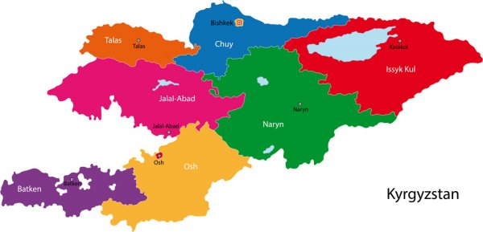
State Service for regulation and supervision of the financial market under The Ministry of Economy and Commerce of the Kyrgyz Republic
National Bank of The Kyrgyz Republic
Commercial banks
Microfinance organizations
Credit unions
Exchange bureaus
Credit bureaus
Guarantee funds
Payment system operators and payment institutions
Stock exchanges
Auditing organizations
Pawn offices
Insurance organizations

Slide 3
Organizations supervised by the National Bank
Commercial banks | 23 (310 branches)
Microfinance organizations | 9
Microcredit organizations | 87
Microcredit agencies | 37
Credit unions | 89
Credit bureaus | 2
Exchange bureaus | 371
Guarantee funds | 1
Payment system operators | 18
Payment institutions | 20

Slide 6
* the share of classified loans amounted to 12.0 % or KGS 20.9 billion

Slide 8
Trade finance instruments are provided by:
Commercial banks:
bank guarantees, letters of credit and collection of payments
Russian-Kyrgyz Development Fund: Financing factoring operations (aimed at Russian retail chains and Russian companies)
Russian-Kyrgyz Development Fund

Slide 10
Challenges:
Lack of information on counterparties (counterparty credit risk)
Banks' requirements for collateral (the average LTV ratio in Kyrgyzstan is 40%, which corresponds to 250% of collateral)
Population’s low level of financial literacy
Lack of government subsidy schemes for loans to exporters (funding liquidity risk)
No guarantee of export credit agencies
Impact of the economic and political situation (political risks)

Slide 11
Trade finance instruments development programs
Government program of the Kyrgyz Republic for the Development of Export of the Kyrgyz Republic for 2019-2022
Strategic aims of the National Bank of the Kyrgyz Republic for 2022-2025
Notes:
В рамках Программы Правительства Кыргызской Республики по развитию экспорта Кыргызской Республики на 2019-2022 годы обозначено приоритетным направлением развитие национальной инфраструктуры по поддержке экспортоориентированных предприятий. Основной проблемой, которую необходимо решить остается решение проблем, связанные с доступом к финансированию экспортных операций и предприятий.
В этой связи, Национальный банк будет проводить мероприятия по внедрению новых эффективных методов, применяемых в передовой международной практике в области торгового финансирования, а также по улучшению имеющихся механизмов регулирования деятельности финансово-кредитных организаций для стимулирования банковского рынка к более широкому применению инструментов торгового финансирования в целях поддержки предпринимателей.
Кроме того, постановлением Правления Национального банка №2021-П-07/52-1-(ВД) от 22 сентября 2021 года утверждены Стратегические направления деятельности Национального банка Кыргызской Республики на 2022-2025 гг.. В рамках данной Стратегии, Национальный банк продолжит работу по развитию механизмов по осуществлению коммерческими банками операций по торговому финансированию.

Slide 12
Thank you for attention!

